Slide 1
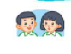
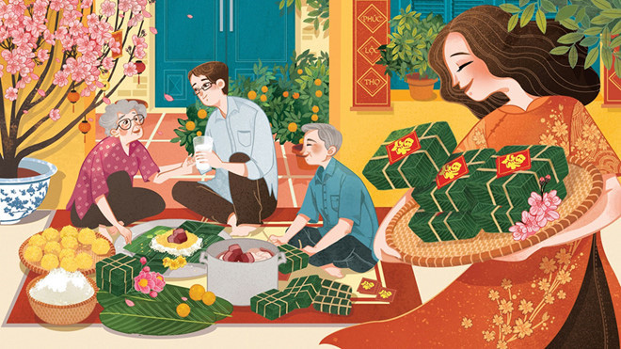
BÀI
4
TẾT ĐẾN RỒI
ĐỌC
Tiết 1, 2
Nói những điều em biết về ngày Tết.
S: trang 19

Slide 2
Tết đến rồi
Tết là khởi đầu cho một năm mới, là dịp lễ được mong chờ nhất trong năm.
Vào dịp Tết, các gia đình thường gói bánh chưng hoặc bánh tét. Bánh chưng hình vuông, gói bằng lá dong. Bánh tét hình trụ, thường gói bằng lá chuối. Cả hai loại bánh đều làm từ gạo nếp, đỗ xanh, thịt lợn.
Mai và đào là một loại hoa đặc trưng cho Tết ở hai miền Nam, Bắc. Hoa mai rực rỡ sắc vàng. Hoa đào thường có màu hồng tươi, xen lẫn lá xanh và nụ hồng chúm chím.
Ngày Tết, người lớn thường tặng trẻ em những bao lì xì xinh xắn, với mong ước các em khoẻ mạnh, giỏi giang. Tết là dịp mọi người quây quần bên nhau và dành cho nhau những lời chúc tốt đẹp.

Slide 3

1. Luyện đọc

Slide 4
Tết đến rồi
1
Tết là khởi đầu cho một năm mới, là dịp lễ được mong chờ nhất trong năm.
Vào dịp Tết, các gia đình thường gói bánh chưng hoặc bánh tét. Bánh chưng hình vuông, gói bằng lá dong. Bánh tét hình trụ, thường gói bằng lá chuối. Cả hai loại bánh đều làm từ gạo nếp, đỗ xanh, thịt lợn.
Mai và đào là hai loài hoa đặc trưng cho Tết ở hai miền Nam, Bắc. Hoa mai rực rỡ sắc vàng. Hoa đào thường có màu hồng tươi, xen lẫn lá xanh và nụ hồng chúm chím.
Ngày Tết, người lớn thường tặng trẻ em những bao lì xì xinh xắn, với mong ước các em khoẻ mạnh, giỏi giang. Tết là dịp mọi người quây quần bên nhau và dành cho nhau những lời chúc tốt đẹp.
2
3
4

Slide 5
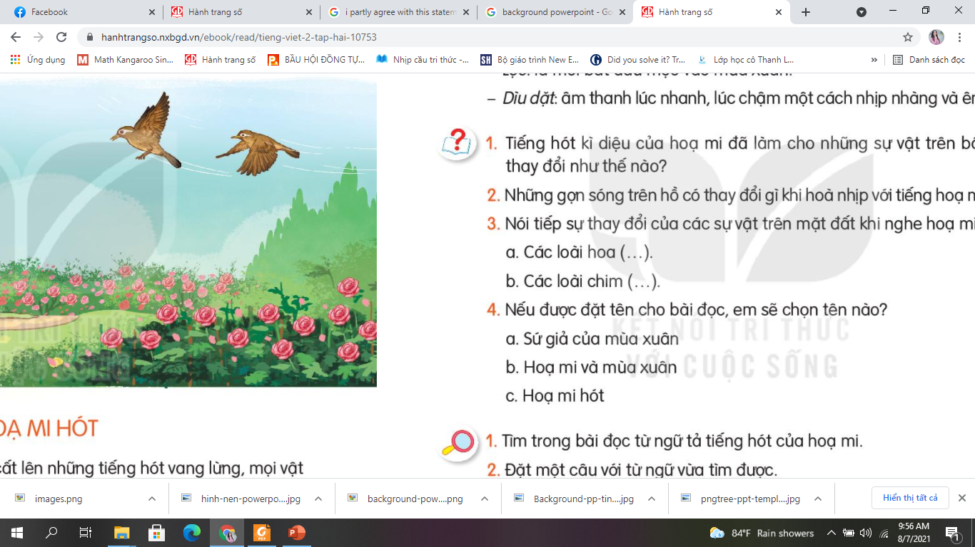
2. Tìm hiểu bài

Slide 6
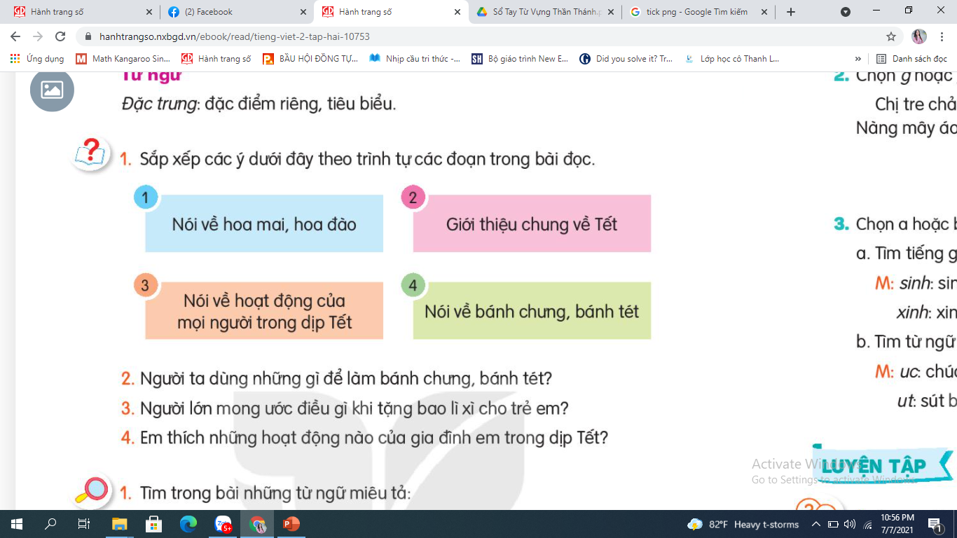

Slide 7
2. Người ta dùng những gì để làm bánh chưng, bánh tét?
Trả lời: Bánh chưng, bánh tét được làm từ gạo nếp, đỗ xanh, thịt lợn
và được gói bằng lá dong hoặc lá chuối.

Slide 8
3. Người lớn mong ước điều gì khi tặng bao lì xì cho trẻ em?
Trả lời: Người lớn khi tặng bao lì xì cho trẻ em mong ước các em sẽ mạnh khỏe, giỏi giang.

Slide 9
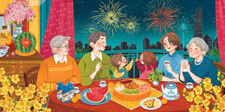


4. Em thích những hoạt động nào của gia đình em trong dịp Tết?

Slide 10
3. Luyện tập theo văn bản đọc

Slide 11
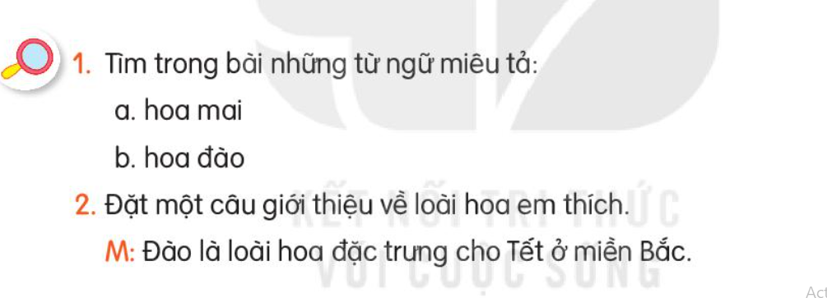
rực rỡ sắc vàng.
màu hồng tươi, lá xanh, nụ hồng chúm chím.
Hoa hồng là loài hoa có mùi hương rất thơm.
Hoa cúc là hoa của mùa thu.

